Slide 1
Projet de machine Learning
Réalisé par: ESSALAMA CHAIMAE
Encadré par: ABDELHAK MAHMOUDI
Le 30/11/2021
Notes:
Random Forest in Python | Kaggle

Slide 2
Plan: Random forest Algorithm Dbscan Algorithm

Slide 3
Random Forest Algorithm

Slide 4
Définitions
Random forest signifie « forêt aléatoire ». Proposé par Leo Breiman en 2001, c'est un algorithme qui se base sur l’assemblage d’arbres de décision.
Il est assez intuitif à comprendre, rapide à entraîner et il produit des résultats généralisables.
Il est particulièrement efficace en termes de prédictions dans le domaine du machine learning, du deep learning et de l'intelligence artificielle (IA).
Random forest est un algorithme d’apprentissage automatique supervisé qui combine la sortie de plusieurs arbres de décision pour atteindre un seul résultat.
Sa facilité d’utilisation et sa flexibilité ont alimenté son adoption, car il gère à la fois les problèmes de classification et de régression.

Slide 5

Principe de fonctionnement du random forest
Un random forest est constitué d'un ensemble d'arbres de décision indépendants.
Chaque arbre dispose d'une vision parcellaire du problème du fait d'un double tirage aléatoire :
-un tirage aléatoire avec remplacement sur les observations, Ce processus s'appelle le tree bagging,
-un tirage aléatoire sur les variables, Ce processus s'appelle le feature sampling.
A la fin, tous ces arbres de décisions indépendants sont assemblés. La prédiction faite
par le random forest pour des données inconnues est alors la moyenne
(ou le vote, dans le cas d'un problème de classification) de tous les arbres.
Random forest = tree bagging + feature sampling.

Slide 6
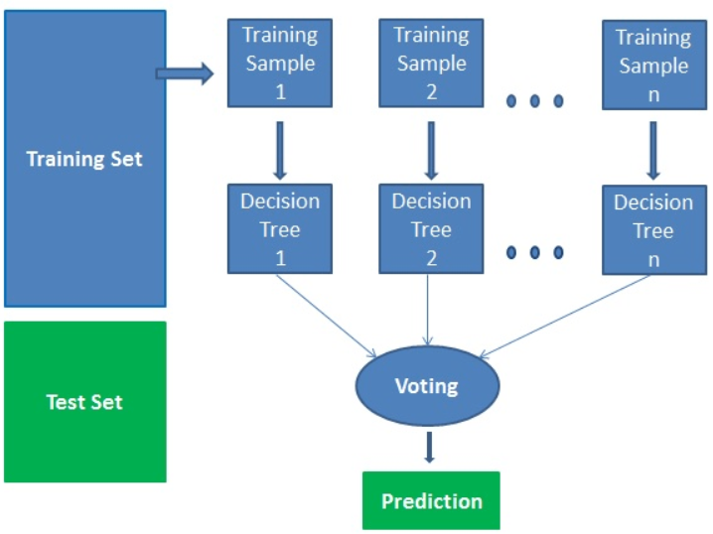
Algorithme de random forest
L’algorithme fonctionne en quatre étapes :
-Sélectionnez des échantillons aléatoires à partir d’un jeu de données donné.
-Construisez un arbre de décision pour chaque échantillon et obtenez un résultat de prédiction de chaque arbre de décision.
-Effectuez un vote pour chaque résultat prévu.
-Sélectionnez le résultat de la prédiction avec le plus de votes comme prédiction finale.

Slide 7
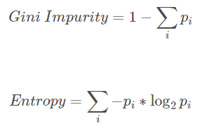
Critère de division/split
Un arbre de décisions construit des sous-populations par séparations successives des feuilles d'un arbre.
Il existe différents critères de séparation pour construire un arbre :
-Le critère de Gini organise la séparation des feuilles d'un arbre en se focalisant sur la classe la plus représentée dans le jeu de données : il faut la séparer le plus rapidement possible.
-Le critère d'entropie est basé sur la mesure du désordre qui règne dans la population étudiée. La construction de l'arbre vise à baisser l'entropie globale des feuilles de l’arbre à chaque étape.

Slide 8
Avantages et défis
Avantages:
Réduction du risque de surajustement: Les arbres de décision courent le risque d’un surajustement
Offre de la flexibilité: Étant donné que la forêt aléatoire peut gérer à la fois les tâches de régression et de classification avec un haut degré de précision
permet de réduire l’overfitting.
Défis
Processus fastidieux: les algorithmes de random forest peuvent être lents à traiter les données car ils calculent des données pour chaque arbre de décision individuel.
Nécessite plus de ressources: Étant donné que les forêts aléatoires traitent des ensembles de données plus volumineux
Plus complexe: La prédiction d’un seul arbre de décision est plus facile à interpréter par rapport à une forêt d’entre eux.

Slide 9
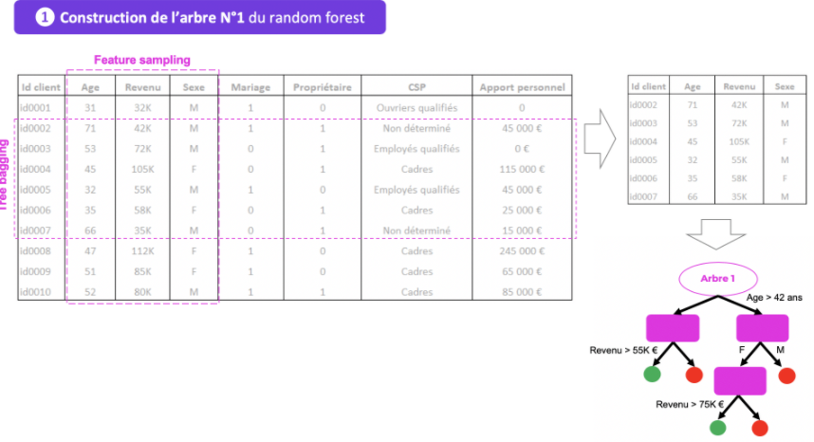
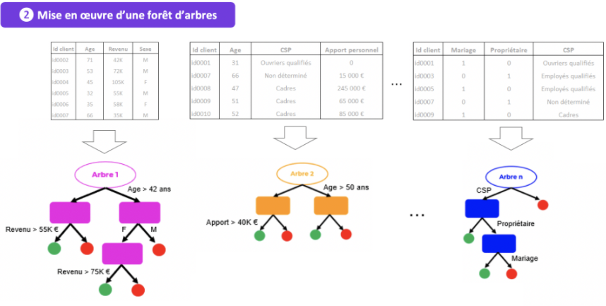
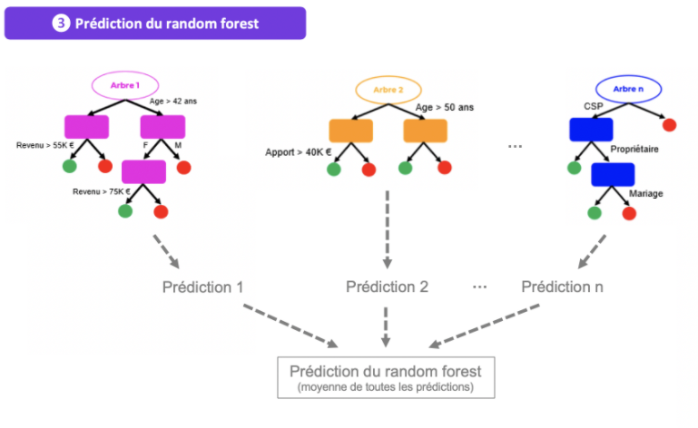
Exemple

Slide 10
DBSCAN Algorithm

Slide 11
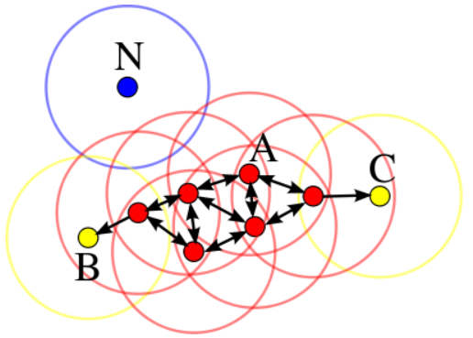
Définitions
Le DBSCAN (density-based spatial clustering of applications with noise) est un algorithme non supervisé de partitionnement de données proposé en 1996 par Martin Ester, Hans-Peter Kriegel, Jörg Sander et Xiaowei Xu1. Il s'agit d'un algorithme fondé sur la densité dans la mesure qui s’appuie sur la densité estimée des clusters pour effectuer le partitionnement.

Slide 12
Principe
Le concept principal de l’algorithme DBSCAN est de localiser les régions de haute densité qui sont séparées les unes des autres par des régions de faible densité
Pour mesurer la densité d’une région on a 2étapes:
-Densité en un point P : Nombre de points dans un cercle de rayon Eps (ε) à partir du pointP.
-Région dense : Pour chaque point de l’amas, le cercle de rayon ε contient au moins un nombre minimum de points (MinPts).

Slide 13
Principe
Le voisinage d’Epsilon d’un point P dans la base de données D est défini comme suit: N (p) = {q ∈ D | dist(p, q) ≤ ε}.... (1)
Dans le DBSCAN on utilise généralement la distance euclidienne, soient p = (p1,….,pn) et q = (q1,….,qn) :

Slide 14
Structure des solutions
Les points du jeu de données sont séparés en 3 types :
Les points centraux: Un point du jeu de données est dit central si son voisinage est dense, N (p)|≥ MinPts, se trouvent généralement à l’intérieur d’un cluster
Les points frontières: Un point du jeu de données est dit frontière si :Ce n'est pas un point central et Il appartient au voisinage d'un point central
Ces points viennent s'agréger autour des composantes connexes pour former des groupes.
Les points aberrants: Un point du jeu de données est dit aberrant si Ce n'est pas un point central, et Ce n'est pas un point frontière
Ces points sont donc tous les autres points du jeu de données.

Slide 15
le concept de points de densité accessibles et connectés à la densité.
Directement joignable à la densité: Le point de données a est directement accessible à partir d’un point b si: -| N (b)|≥ MinPts; c’est-à-dire .b’est un point central.
-a ∈ N(b), c’est-à-dire a est dans le voisinage epsilon de b.
Densité atteignable : Le point a est la densité atteignable à partir d’un point b par rapport à ε et MinPts, si:
Densité connectée: Un point a est une densité reliée à un point b par rapport à ε et MinPts, s’il existe un point c tel que, a et b sont tous deux des densités atteignables de c w.r.t. à ε et MinPts.

Slide 16
Étapes de l’algorithme DBSCAN
L’algorithme commence par un point arbitraire qui n’a pas été visité et ses informations de voisinage sont récupérées à partir du paramètre ε.
Si ce point contient des MinPts dans ε voisinage, la formation du cluster commence. Sinon, le point est étiqueté comme bruit. Ce point peut être trouvé plus tard dans le voisinage ε d’un point différent et, ainsi, peut être fait une partie du cluster.
Si un point s’avère être un point central, les points du voisinage ε font également partie du cluster. Ainsi, tous les points trouvés dans ε quartier sont ajoutés, ainsi que leur propre ε quartier, s’ils sont également des points centraux.
Le processus ci-dessus se poursuit jusqu’à ce que le cluster connecté à la densité soit complètement trouvé.
Le processus redémarre avec un nouveau point qui peut faire partie d’un nouveau cluster ou être étiqueté comme bruit.

Slide 17
Avantages et inconvénients
L'algorithme est très simple et ne nécessite pas qu'on lui précise le nombre de clusters à trouver.
Il est capable de gérer les données aberrantes en les éliminant du processus de partitionnement.
Les clusters n'ont pas pour obligation d'être linéairement séparables (tout comme pour l'algorithme des k-moyennes par exemple).
il n'est pas capable de gérer des clusters de densités différentes.
Il n’est pas performant avec des données de très haute dimension car le seuil de distance ε devient difficile à estimer.

